Slide 1
О маме блюз
Всем мамам посвящается.

Slide 2
Я свяжу тебе жизнь
Из пушистых мохеровых ниток.
Я свяжу тебе жизнь -
Не солгу ни единой петли.
Я свяжу тебе жизнь,
Где узором по полю молитвы -
Пожелания счастья
В лучах настоящей любви!

Slide 3
Я свяжу тебе жизнь
Из веселой меланжевой пряжи,
Я свяжу тебе жизнь
И потом от души подарю.
Где я нитки беру?
Никому никогда не признаюсь.
Чтоб связать тебе жизнь,
Я тайком распускаю свою...

Slide 4
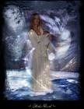
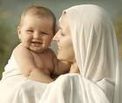
Все начиналось давным- давно…

Slide 5
Все мамы очень похожи

Slide 6
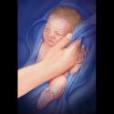
А ведь только мама решает быть мне или нет…….

Slide 7
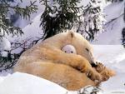
Так хорошо до рождения…

Slide 8
Вот мы и встретились!

Slide 9
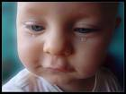
Вместе любая беда – ерунда!

Slide 10
Так сладко вместе

Slide 11
А меня могло не быть?

Slide 12
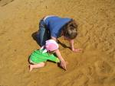
А мама всегда рядом

Slide 13
Мне не хватает тебя…

Slide 14
Мамы нет рядом…

Slide 16
Ты меня до сих пор не забыла. И прощая любую вину, Ты , готовая встать на колени, к моему прислонилась окну.

Slide 17
Завтра с утра запогодит, да не развеет печаль, -
Мама тихонько уходит в чистую вешнюю даль.

Slide 18
Когда мамы нет рядом , становится пусто…

Slide 19
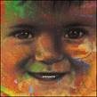
Пусть всегда будет мама, пусть всегда буду я !

Slide 20
Мы и мама!

Slide 21
Напишите маме…
Время последней разлуки – вечная боль бытия.
Ветер полуночный дышит, штору окна теребя,
Слышишь, родимая, слышишь, я вспоминаю тебя!

Slide 22
Ничто в мире не стоит слезы ребенка!

Slide 23
О маме блюз
Всем мамам посвящается.

Slide 24
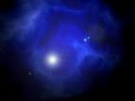
Все дети – желанны!

Slide 25
Без тебя жизнь мамы ………..

Slide 26
Была бы не так интересна.

Slide 27
Подумайте об этом

Slide 28
Вспомните ваши шалости.

Slide 29
А как иногда весело!

Slide 30
Напишите маме…

Slide 31
О маме блюз
Всем мамам посвящается.

